Slide 1
Тема: «Развитие творческих способностей на уроках математики»
Научный руководитель: Кочарова Карине Суреровна
Автор презентации: Коробкин Дмитрий Алексеевич

Slide 2
Оглавление
Многогранники
Правильные многогранники
Доказательство теоремы
Виды правильных многогранников
Опрос
Задача
Выполнение задачи
Вывод
Списки использованных источников и литературы

Slide 3
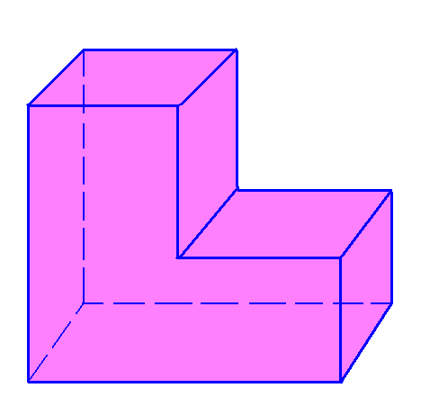
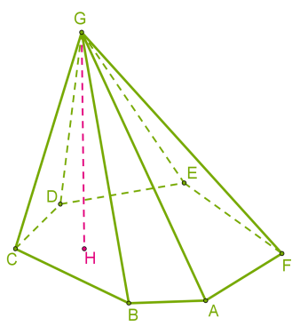
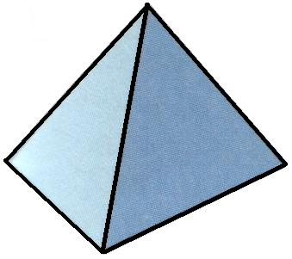
Многогранники
Выпуклые
Невыпуклые
Неправильные
Правильные

Slide 4
Правильные многогранники

Slide 5
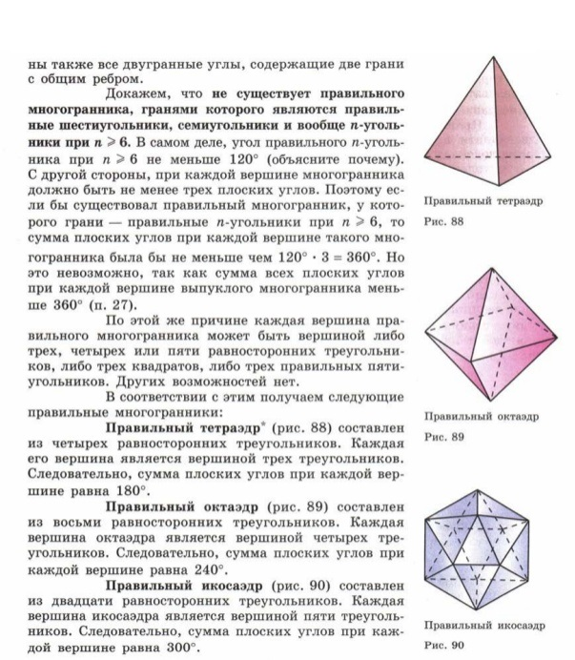
Доказательство теоремы

Slide 6
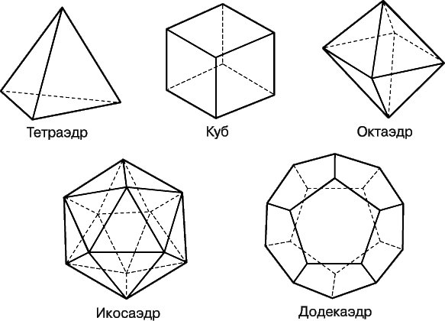
Виды правильных многогранников

Slide 7
Опрос
Вопрос №1: В школе изучается два раздела математики алгебра и геометрия. Какой предмет легче, по вашему мнению?
30 чел

Slide 8
Опрос
Вопрос №2: Какой из двух разделов математики (алгебра или геометрия) способствует развитию творческих способностей?
2 чел
38 чел

Slide 9
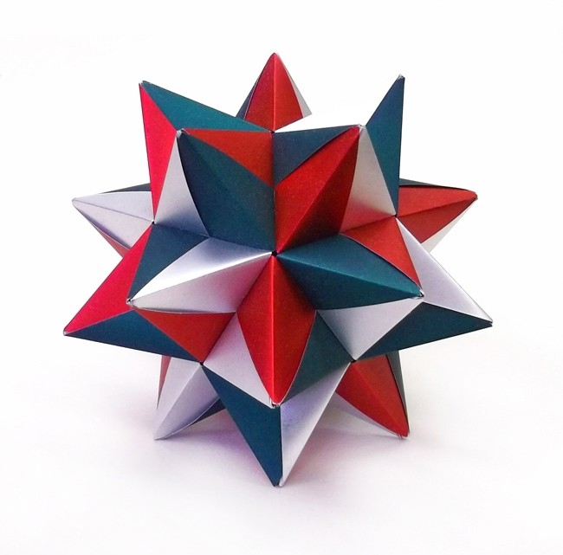
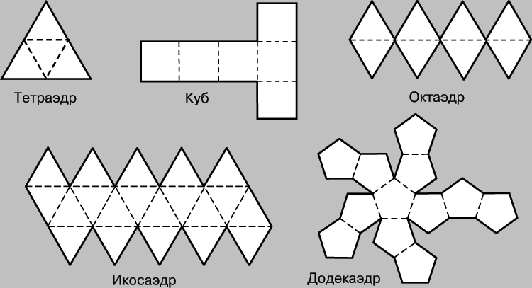
Задача
Нужно сделать своими руками любой многогранник. Выпуклый или невыпуклый.
Выпуклый многогранник можно сделать двумя способами: с помощью развёртки или в стиле оригами.

Slide 10
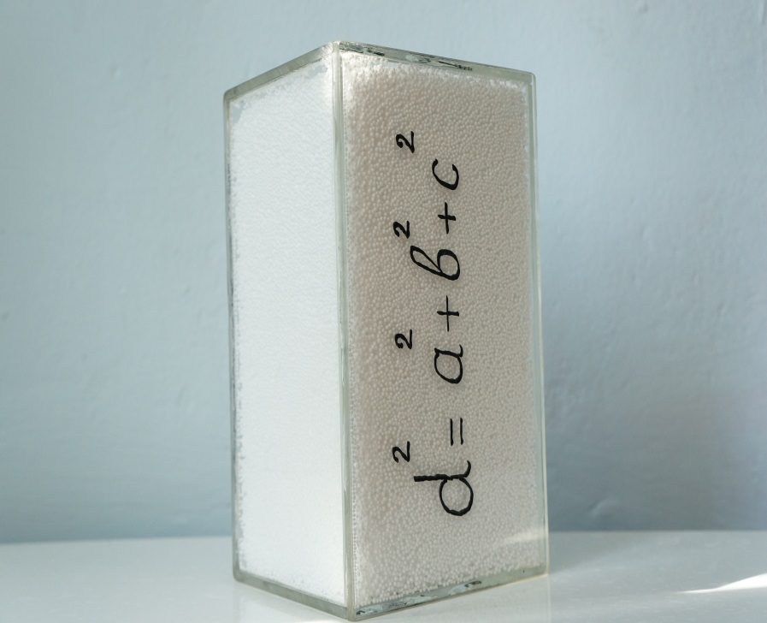
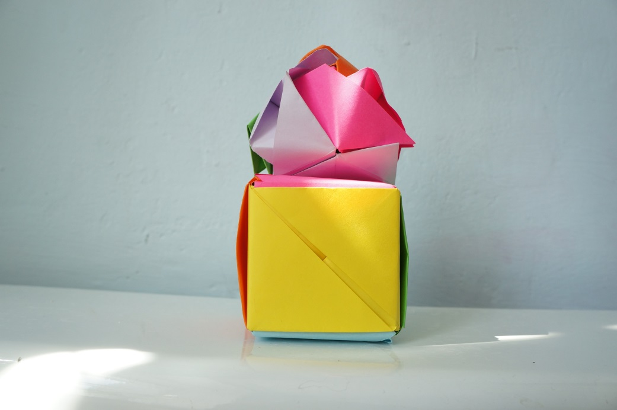
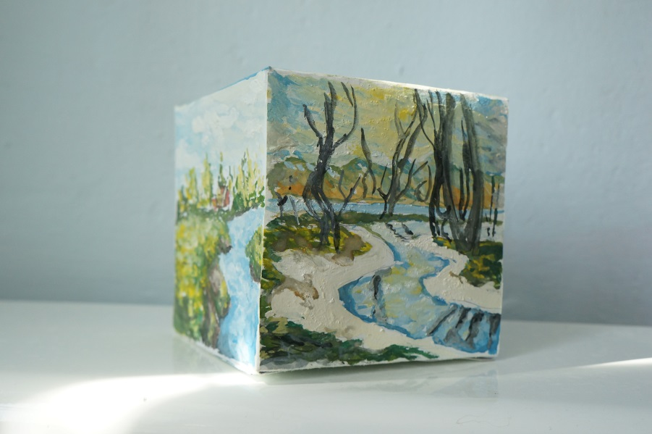
Выполнение задачи

Slide 11
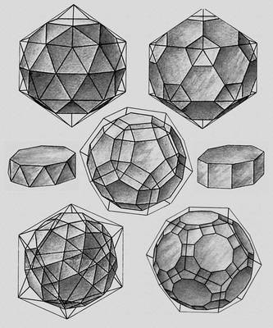
Вывод
Геометрия - трудная наука, но она способствует развитию творчества.
Фигуры учащихся 10 «А» класса подтверждают, что обычные уроки геометрии развивают творческие способности.
Ученики могли создать многогранники разными способами. Каждый ученик сделал свою оригинальную модель. Кто-то использовал развёртки, кто-то выполнял работу с помощью стиля оригами.

Slide 12
Списки использованных источников и литературы
Учебник геометрии 10-11 класс под авторством Л.С. Антанасян
Медиафайлы брались из интернет ресурса: https://www.google.ru/imghp?hl=ru&tab=wi&ei=YMwYV9XuCIqOsgGM8LeYDA&ved=0EKouCBIoAQ

